Slide 1

Инспекция государственного жилищного надзора Пермского края
Инструкция по предоставлению владельцем специального счета
сведений о поступлении взносов
на капитальный ремонт от собственников помещений в многоквартирном доме,
о размере остатка средств на специальном счете
в электронном виде
посредством заполнения формы, размещенной на официальном сайте Инспекции

Slide 2
Постановлением Правительства Пермского края от 14.12.2021 № 1011-п
внесены изменения в Порядок представления владельцем специального счета
в орган государственного жилищного надзора Пермского края сведений
о поступлении взносов на капитальный ремонт от собственников помещений
в многоквартирном доме, о размере остатка средств на специальном счете, утвержденный постановлением Правительства Пермского края
от 30.06.2016 № 430-п.
С 01.01.2022 сведения предоставляются в электронном виде посредством заполнения формы, размещенной на официальном сайте Инспекции
в информационно-телекоммуникационной сети «Интернет».
Электронная форма размещена на официальном сайте Инспекции в разделе: Капитальный ремонт / Форма предоставления сведений о поступлении взносов на капитальный ремонт от собственников помещений в многоквартирном доме, о размере остатка средств на специальном счете.
Прямая ссылка для перехода:
https://iggn.permkrai.ru/kapitalnyy-remont/forma-predostavleniya-svedeniy-o-postuplenii-vznosov-na-kapitalnyy-remont-ot-sobstvennikov-pomeshche

Slide 3
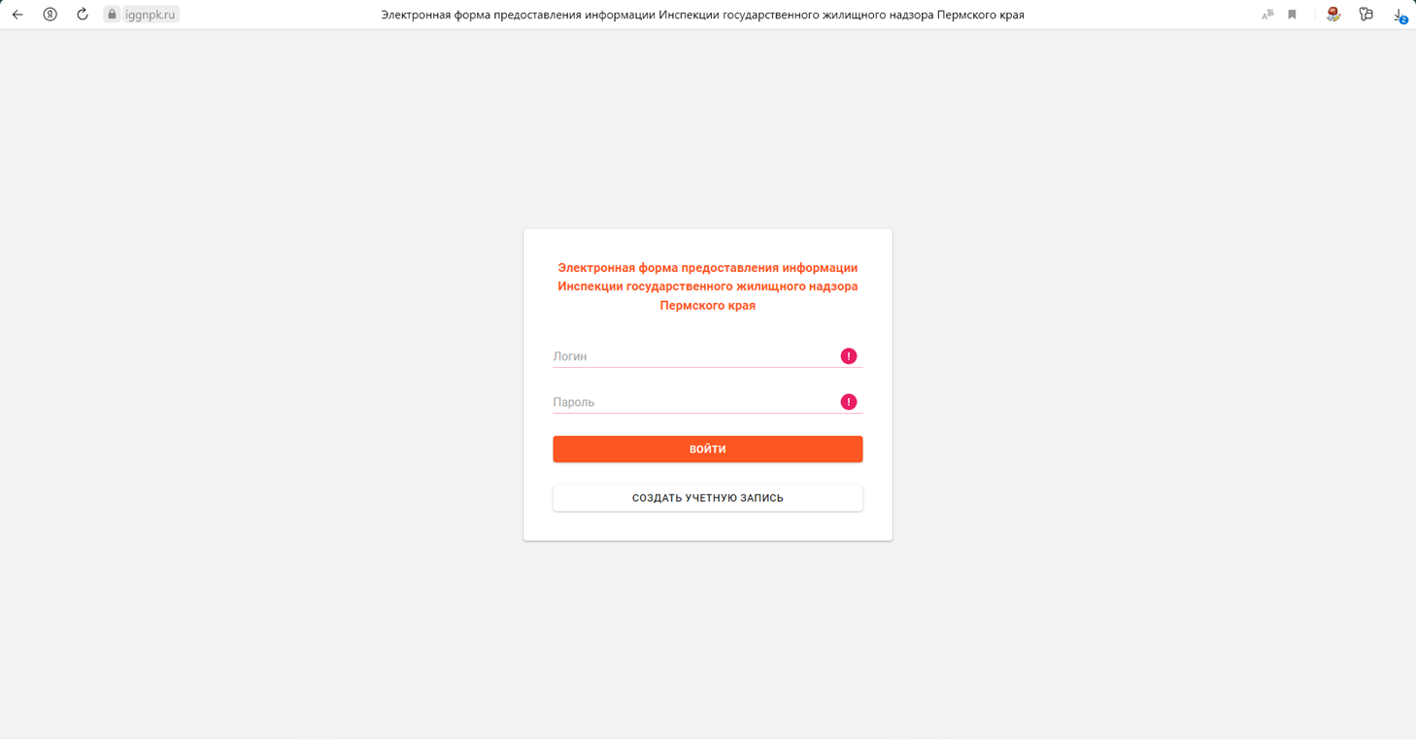
1. Для передачи указанных сведений необходима авторизация организации
на сайте.
В случае если регистрация пройдена ранее, выполните вход по имеющимся у вас логину и паролю и переходите к пункту № 4.

Slide 4
2. В случае, если регистрация у организации отсутствует, необходимо нажать на кнопку «СОЗДАТЬ УЧЕТНУЮ ЗАПИСЬ»:

Slide 5
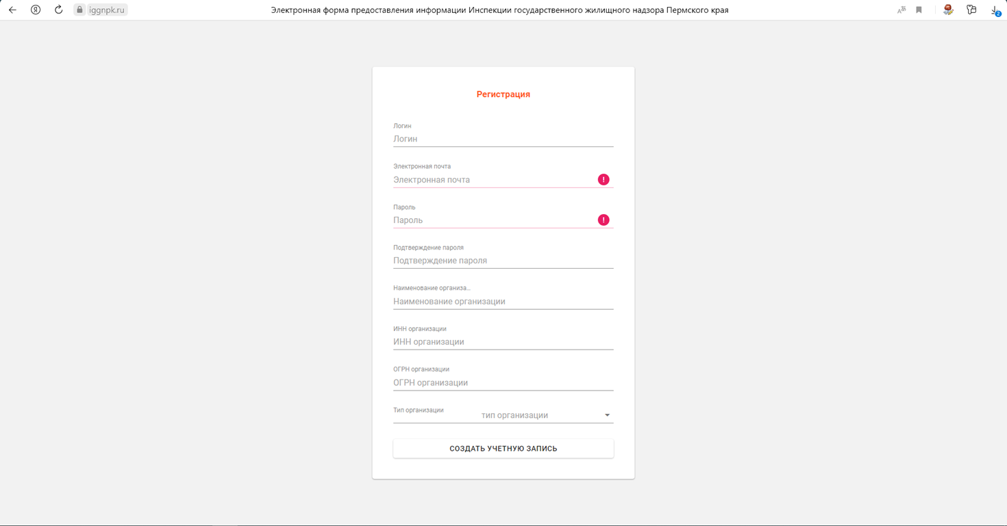
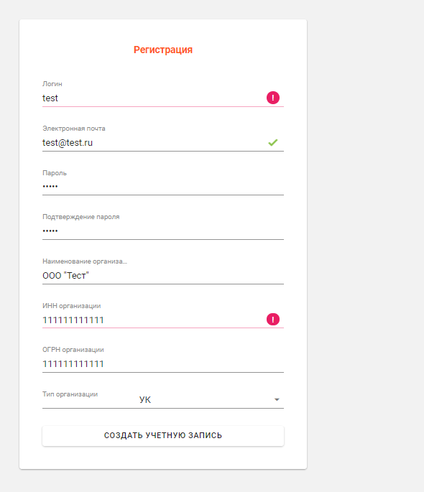
3. Для регистрации организации заполните все поля:
Образец:
После заполнения всех полей и выбора типа организации нажмите кнопку «СОЗДАТЬ УЧЕТНУЮ ЗАПИСЬ».

Slide 6
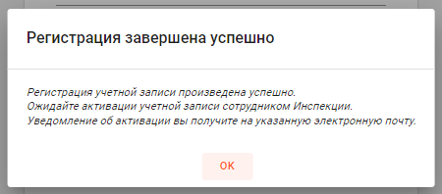
В течение 1-2 дней специалисты Инспекции
проверят данные и подтвердят регистрацию.

Slide 7
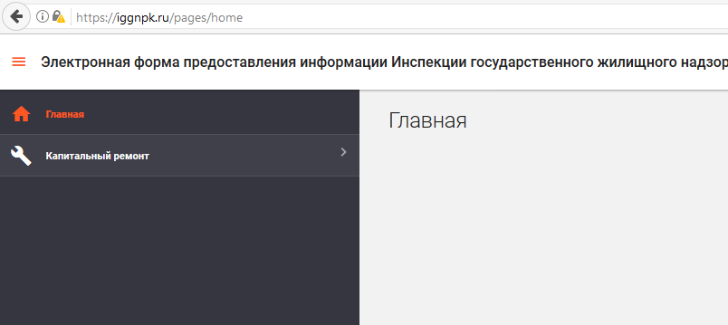
4. Для входа в электронную форму необходимо авторизоваться: выполните вход по имеющимся у вас логину и паролю.
Для внесения сведений перейдите во вкладку «Капитальный ремонт» (шаг 1)
1

Slide 8
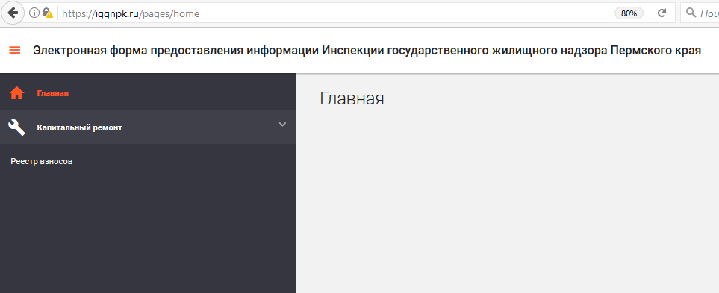
Далее «Реестр взносов» (шаг 2)
2

Slide 9
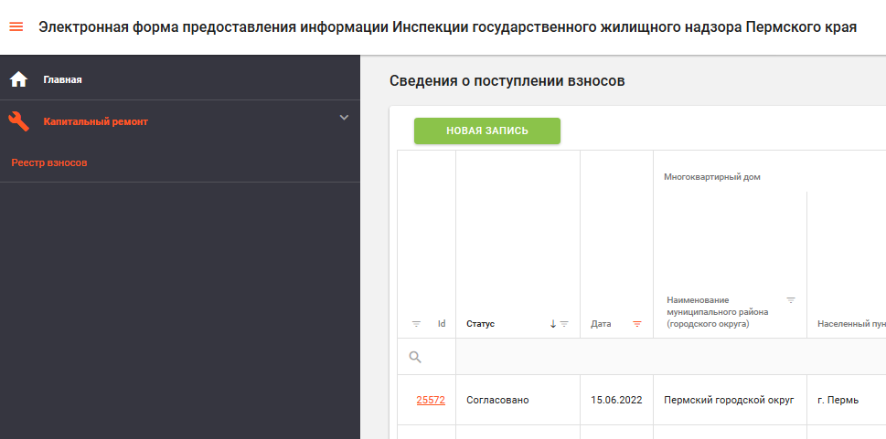
Далее необходимо нажать кнопку «НОВАЯ ЗАПИСЬ» (шаг 3)
3

Slide 10
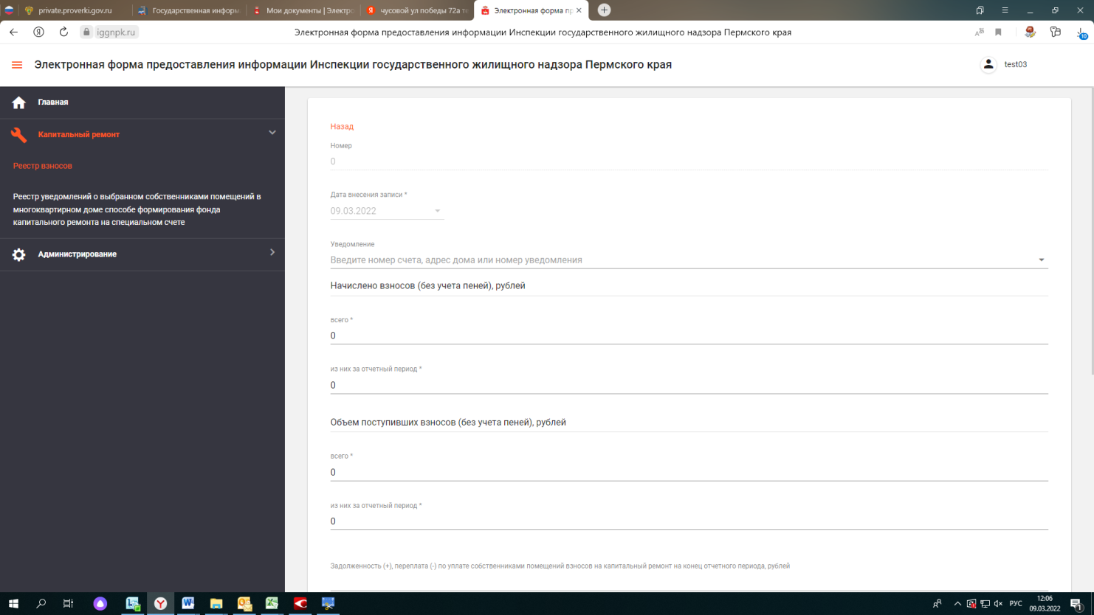
Далее откроется окно для внесения информации: необходимо заполнить соответствующие графы

Slide 11
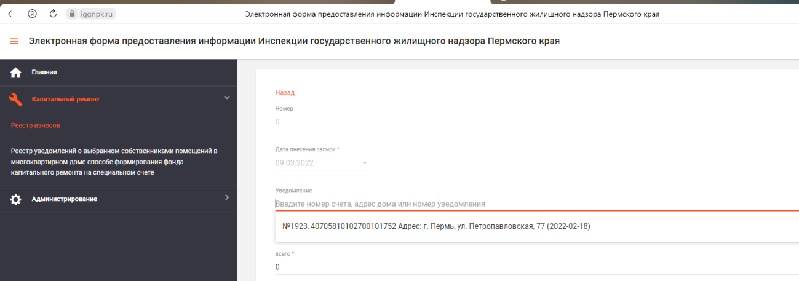
! Строка «Номер счета, адрес дома или номер уведомления» заполняется путем выбора необходимого значения из раскрывающегося списка (шаг 4).
4
! При этом обращаем внимание, что данные из выпадающего списка соответствуют данным реестра уведомлений Инспекции государственного жилищного надзора. В связи с этим, в случае отсутствия
в выпадающем списке необходимого вам адреса (номера счета) или отображения неактуальной информации, в целях своевременного внесения сведений просим незамедлительно сообщить об этом
на электронную почту info@iggn.permkrai.ru.
К сообщению необходимо приложить документы, подтверждающие формирование фонда капитального ремонта на указанном спец.счете (протокол общего собрания, справка банка) с указанием контактного номера телефона.

Slide 12
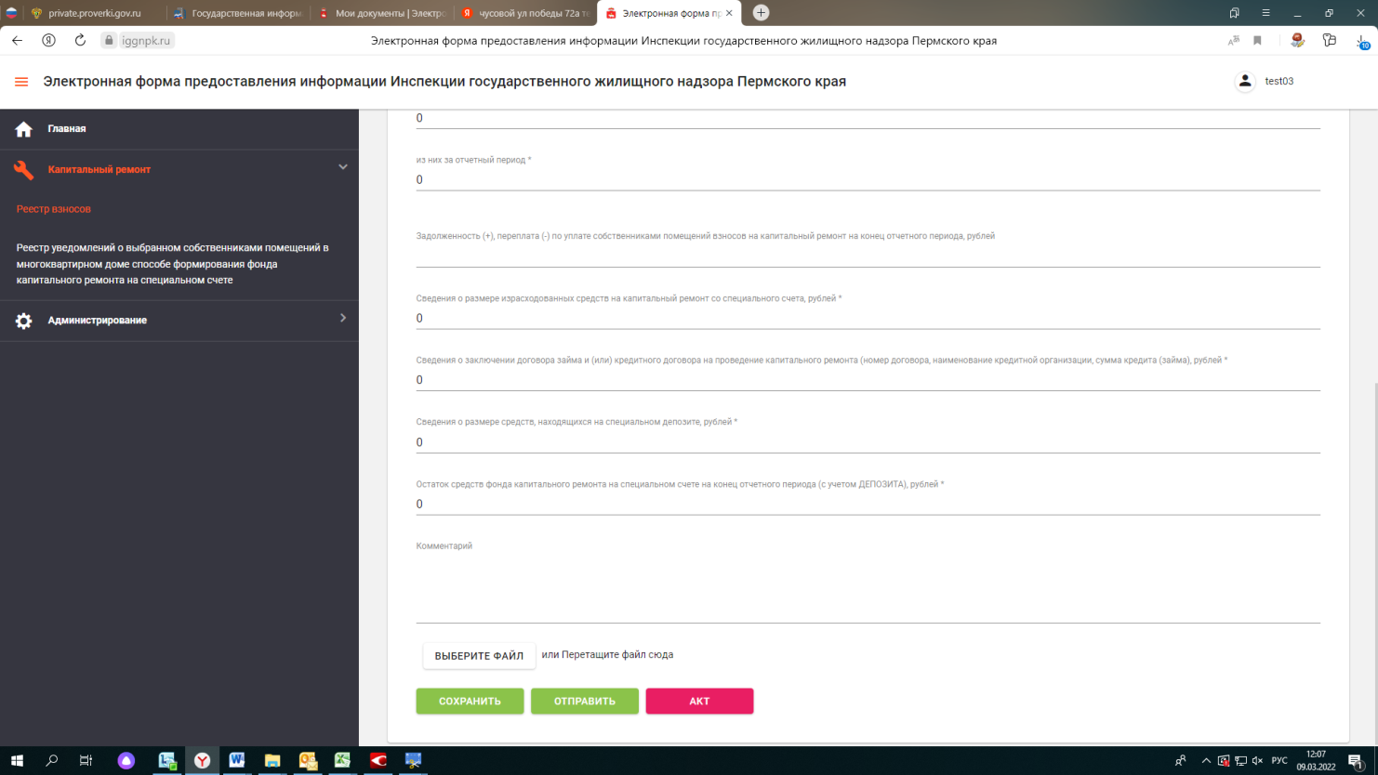
5. Банковская выписка по спецсчету, заверенная в установленном порядке, подтверждающая размер остатка средств на спецсчете на отчетную дату,
и заверенная копия заключенного договора займа и (или) кредитного договора на проведение капитального ремонта прилагаются к сведениям в виде сканированной копии в формате PDF (пункт 5.2.1 Порядка № 430-п) с помощью кнопки «ВЫБЕРИТЕ ФАЙЛ» (шаг 5):
5

Slide 13
6. После внесения всех данных и загрузки сканкопий, нажмите кнопку «ОТПРАВИТЬ» (шаг 6):
6

Slide 14
6. После внесения всех данных и загрузки сканкопий, нажмите кнопку «ОТПРАВИТЬ» (шаг 6):
6
После нажатия данной кнопки сведения по внесенному многоквартирному дому отправляются на проверку сотрудникам Инспекции.
В случае необходимости внесения данных по нескольким многоквартирным домам, процесс необходимо повторить (пункты 4 – 6).

Slide 15
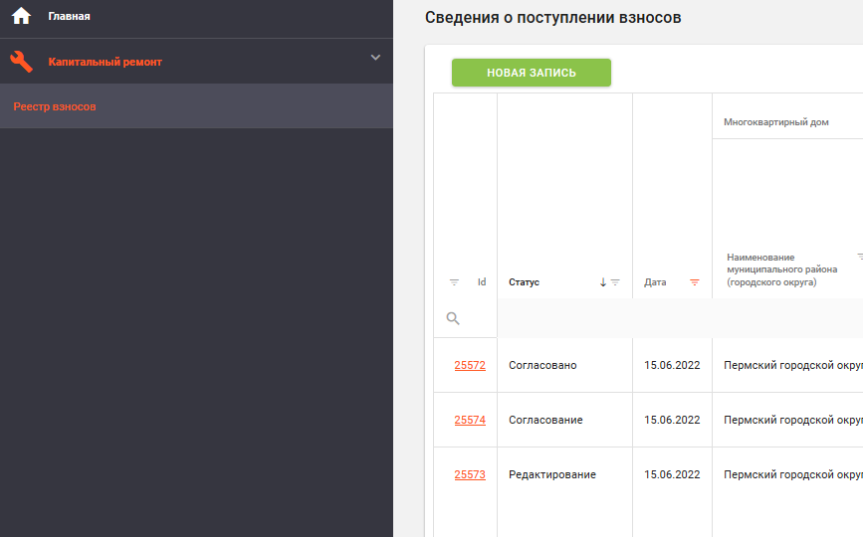
8. Рекомендуем отслеживать статус направленной информации во вкладке «Реестр взносов»:
  Статус «Согласование» означает, что сведения по данному конкретному адресу находятся на проверке сотрудниками Инспекции;
  Статус «Согласован» означает, что сведения проверены и согласованы;
  Статус «Редактирование» означает, что сведения сохранены,
  но не отправлены (необходимо нажать кнопку «ОТПРАВИТЬ» (шаг 6))
  Статус «Возвращен на доработку» означает, что сведения проверены и возвращены на доработку для устранения замечаний;
Для отображения переданных сведений, в том числе просмотра статуса направленной информации, рекомендуем уменьшить масштаб страницы браузера, например, нажатием кнопок «CTRL» и одновременно «-»

Slide 16
При возникновении вопросов
специалисты Инспекции готовы оказать консультацию
по телефону: +7 (342) 241-13-40
или по электронной почте info@iggn.permkrai.ru

